Slide 1
Les gestes écocitoyens

Slide 2
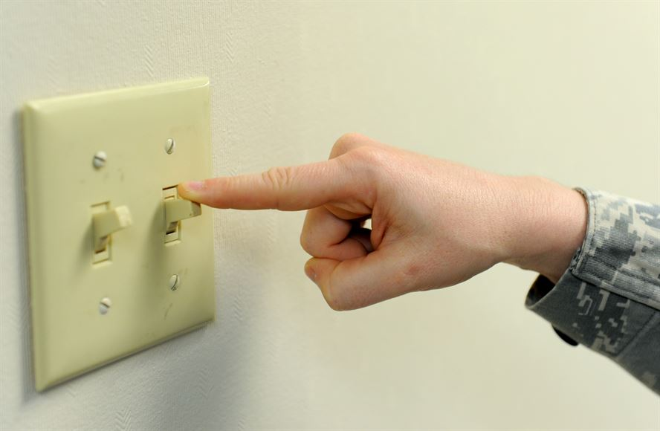
Eteindre la lumière en sortant d’une pièce

Slide 3
Jeter mes déchets dans une poubelle

Slide 4
Faire une sortie spéciale « Chasse aux déchets »

Slide 5
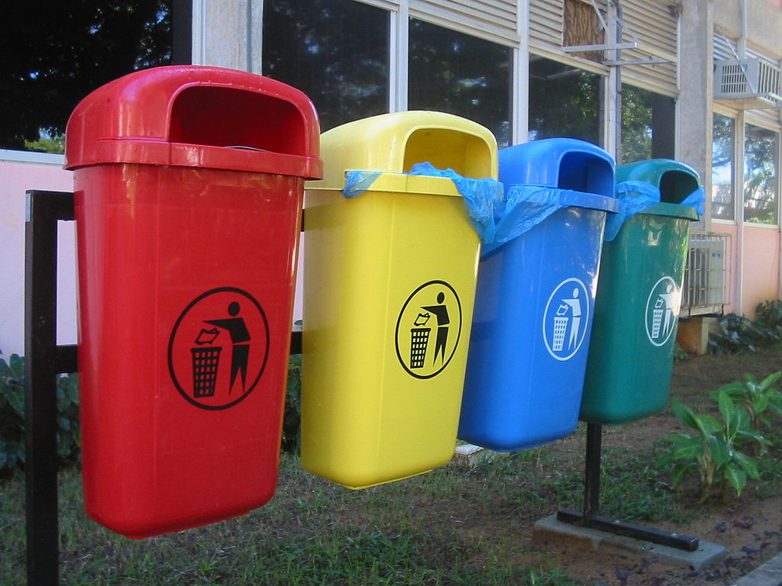
Trier les déchets dans des poubelles différentes

Slide 6
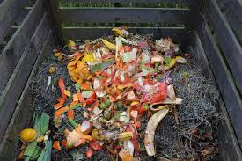
Utiliser les déchets organiques pour faire du compost

Slide 7
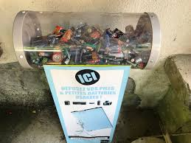
Mettre les piles usagées dans les poubelles spéciales des magasins

Slide 8
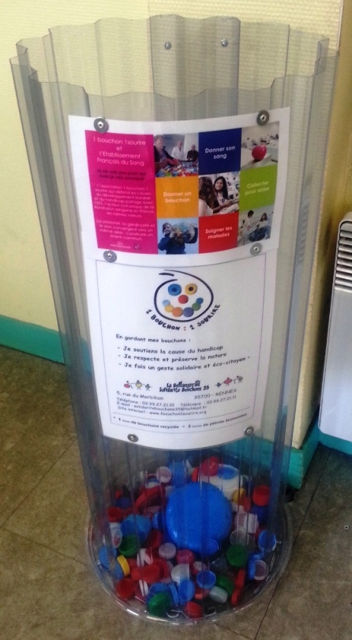
Recycler mes bouchons en plastiques en les apportant dans le container spécial

Slide 9
Trier le papier dans une poubelle spéciale

Slide 10
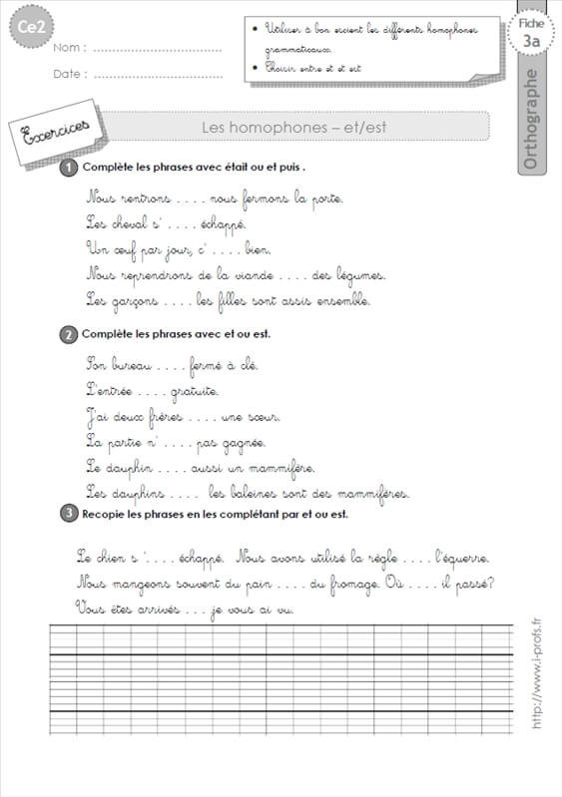
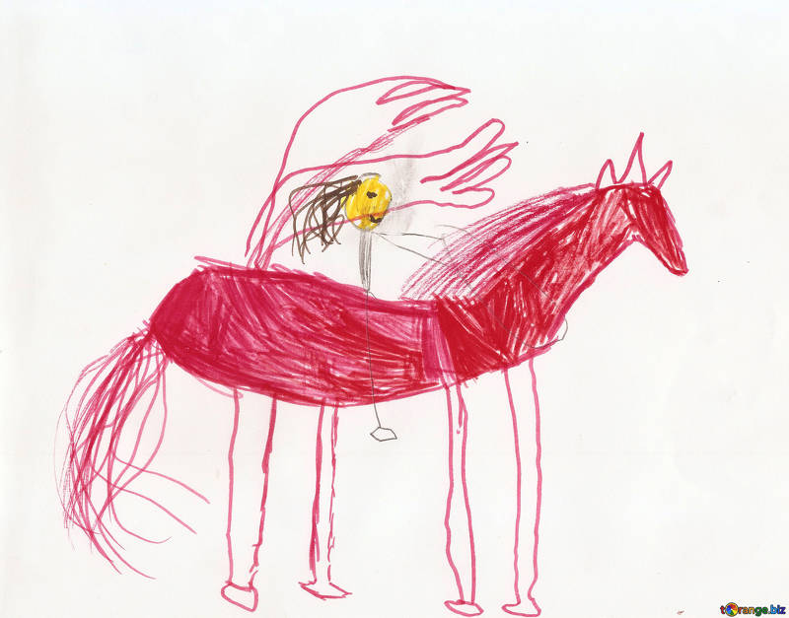
Garder les feuilles sur lesquelles il reste de la place pour dessiner ou écrire

Slide 11
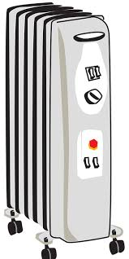
Fermer la porte et les fenêtres pour éviter de gaspiller de l’énergie

Slide 12
Venir à l’école à pied,
en trottinette ou
en vélo

Slide 13
Venir à l’école en bus

Slide 14
Fermer le robinet quand je ne l’utilise pas

Slide 15
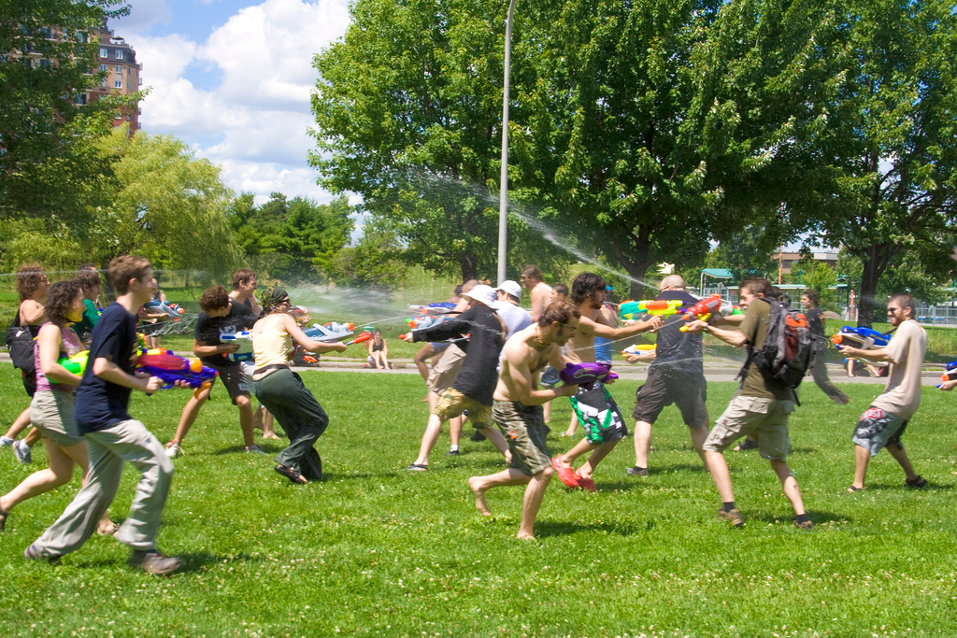
Ne pas jouer
avec l’eau

Slide 16
Êtes-vous prêts à relever ces défis?

